Slide 1

3. 세계화와 상호 의존
1
세계화의 의미와 영향

Slide 2


공간적, 경제적, 문화적 측면의 사례를 활용하여 세계화 때문에 인간의 삶이 어떻게 변화했는지
탐구할 수 있다.

Slide 3

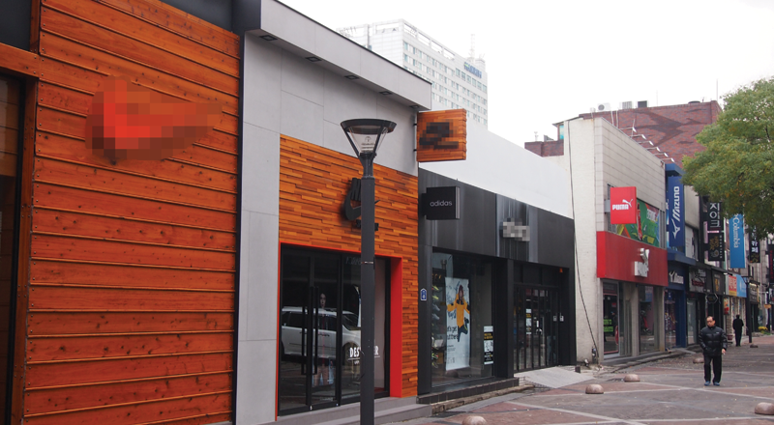
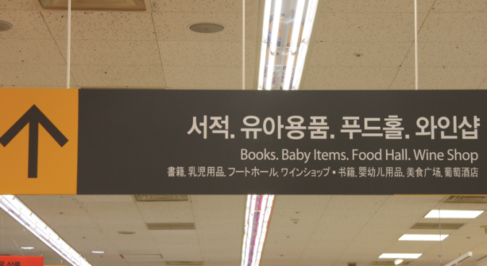
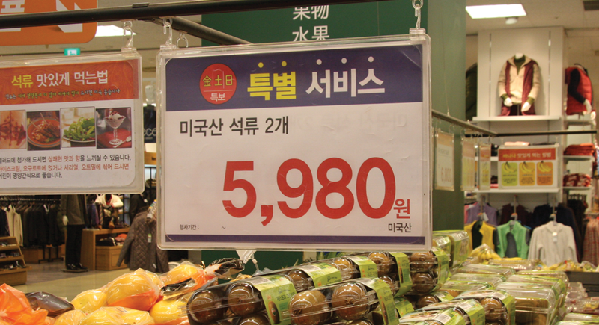

(153쪽)
세계화의 의미와 영향
1
▲ 다국적 기업의 스포츠
용품 판매장
▲ 다양한 언어로 표시된
안내판
▲ 쉽게 구입할 수 있는
미국산 농산물
세계화는 우리의 삶을 어떻게 변화시키고 있을까?

Slide 4

(153쪽)
세계화의 의미와 영향
1
1. 세계화의 의미와 확대
① 의미: 정치, 경제, 사회, 문화 등의 각 부문에서 국경을
넘어 국가 간에 인구, 물자, 자본, 기술 등이 자유롭게
교류되는 현상
② 세계화의 확대 배경: 정보·통신 및 교통수단의 발달,
다국적 기업의 활동 증대, 지역 간 상호 의존성 증대 등
2. 공간적 측면의 세계화
① 사례: 세계 여러 지역의 공간 모습 변화
② 영향: 국가 간 인구 이동 → 다문화 마을 형성

Slide 5
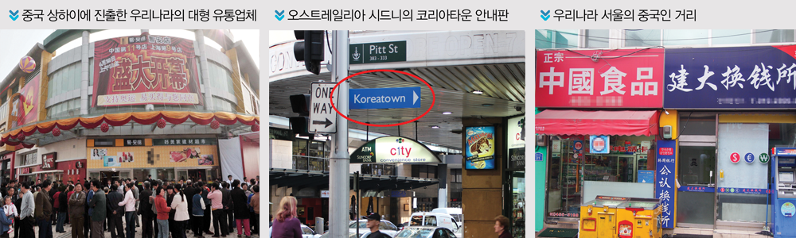
(153쪽)
세계화의 의미와 영향
1

Slide 6
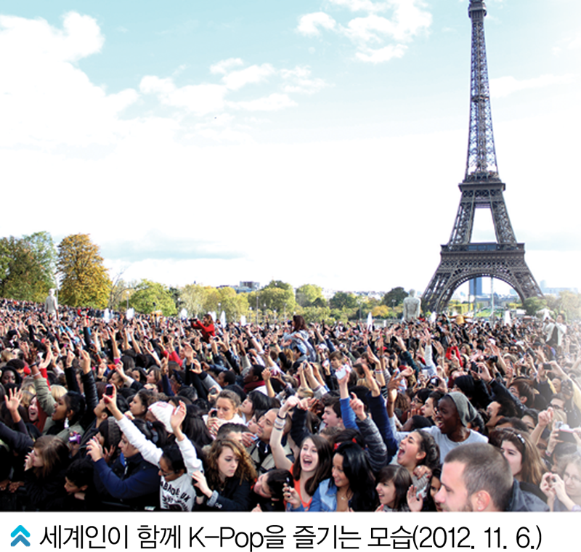
(154쪽)
세계화의 의미와 영향
1
3. 경제적 측면의 세계화
① 사례: 세계 여러 지역에서 생산된 제품 판매
② 영향: 경제 주체들 간의 경제적 상호 의존과 협력 촉진,
경쟁 심화로 경제적 불안정 초래
4. 문화적 측면의 세계화
① 사례: 국제적 상표와 스포츠 문화
확산, 한류 등
② 영향: 다양한 문화 체험의 기회
확대

Slide 7



(154쪽)
세계화의 의미와 영향
1
문화적 세계화의 모습을 담은 ‘방가? 방가?’
영화 ‘방가? 방가?’는 오랫동안 취업에 실패한
우리나라 청년이 취업을 위해 부탄에서 온 외국인 노동자 ‘방가’로 변신하고, 외국인 노동자로 생활하면서 좌충우돌하는 이야기를 그렸다.
이 영화는 우리나라에서 살아가는 외국인 노동자의 힘겨운 삶의 모습을 보여 준다.

Slide 8
(154쪽)
세계화의 의미와 영향
1
문화적 세계화의 모습을 담은 ‘방가? 방가?’
우리나라는 1990년대 이후 소위 3D(Difficult, Dangerous, Dirty)라고 불리는 업종에 종사하는 외국인 노동자가 급증하고 있으며, 2012년 현재는 외국인 수가 140만 명을 넘어 전체
인구의 약 2.8%를 차지하고 있다. 대부분의 외국인 노동자는 산업 연수생으로 들어와 저임금에 시달리며, 일터를 이탈하거나 불법 체류자로 전락하는 경우까지 발생한다. 최근에는 외국인 노동자에 대한 임금 체불이나 강제 잔업, 장시간의 노동, 열악한 생활 조건, 산업 재해 등이 심각한 사회 문제로 대두되고 있다.

Slide 9
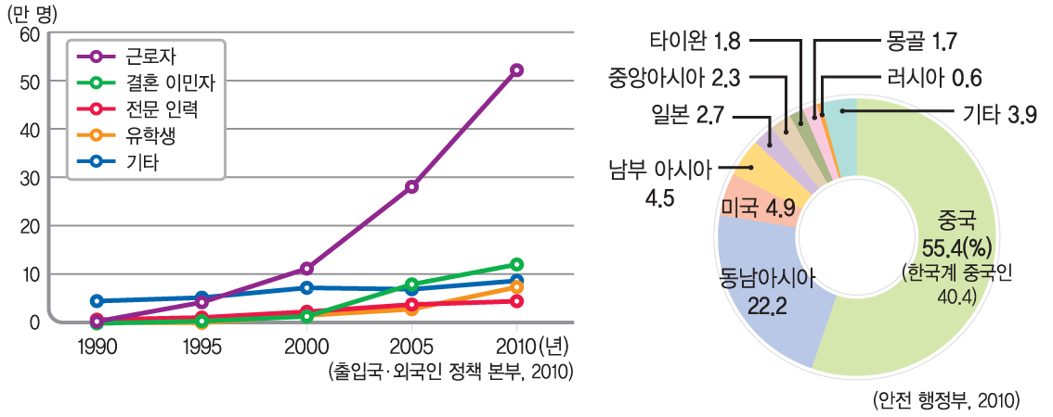
(154쪽)
세계화의 의미와 영향
1
문화적 세계화의 모습을 담은 ‘방가? 방가?’
▲ 국내 체류 외국인의 유형별 추이
▲ 외국인의 국적별 분포
영화 속 등장인물인 알리가 불법 취업으로 한국에서 추방당
하기 직전에 “한국인들 앞에서 울지 마!”라고 한 말과 “한국에서 살고 한국 밥을 먹고 한국에서 일하면 우리도 한국인이다.”라는 등장인물들의 외침은 우리에게 많은 시사점을 던져 준다.

Slide 10
(154쪽)
세계화의 의미와 영향
1
문화적 세계화의 모습을 담은 ‘방가? 방가?’
우리나라에 거주하는 외국인 중 중국과 동남아시아에서 온
사람이 많은 이유를 생각해 보자.
중국으로부터의 유입이 많은 이유는 지리적으로 인접한 것과 특히 조선족들의 경우 언어적 장벽이 없기 때문이다.
동남아시아인의 유입이 많은 것은 우리나라가 상대적으로
임금 수준이 높기 때문이다.

Slide 11


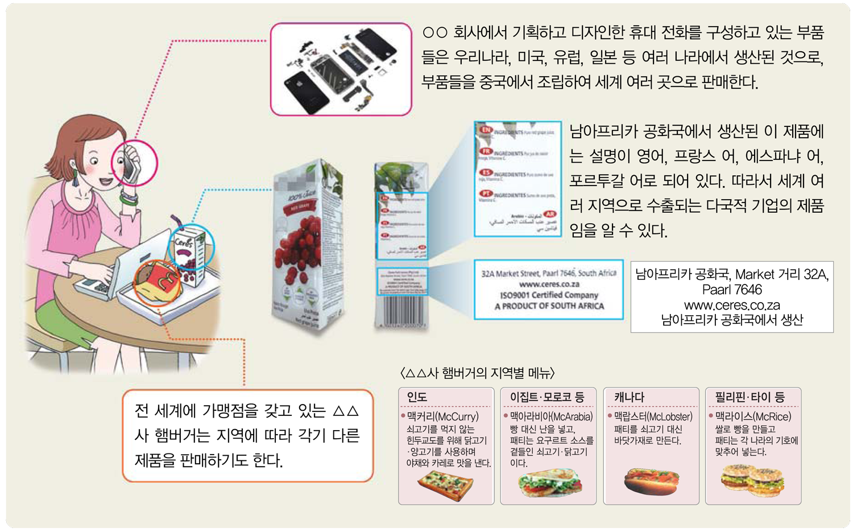
(155쪽)
세계화의 의미와 영향
1
세계화의 영향
[자료1] 일상생활 속의 세계화 사례

Slide 12
(155쪽)
세계화의 의미와 영향
1
세계화의 영향
[자료2] 문화적 세계화 - 한류의 영향
1990년대 이후 중국에서 처음 생성된 한류는 드라마, 대중음악, 영화 등의 수출을 중심으로 이루어졌으며, 중국, 일본, 타이완 등 아시아 국가뿐만 아니라 정보 통신 기술의 급속한 발전과 함께 서남아시아, 북아메리카, 남아메리카, 독립 국가 연합, 유럽, 아프리카까지 확산되고 있다. 이러한 한류는 우리나라의 인지도를 높였을 뿐만 아니라 한류 관련 산업과 한류와 크게 관련이 없는 산업에까지 파급 효과가 크다는 데에 의의가 있다. 정부 기관이 최근 주요 서비스·제조업 분야 300개 사를 대상으로 ‘한류의 경제 효과와 우리 기업의 활용 실태’를 조사한 결과, 응답 기업의 82.8%가 “한류 확산으로 한국과 한국 제품에 대한 우호적 이미지가 높아졌다.”라고 대답하였다.

Slide 13
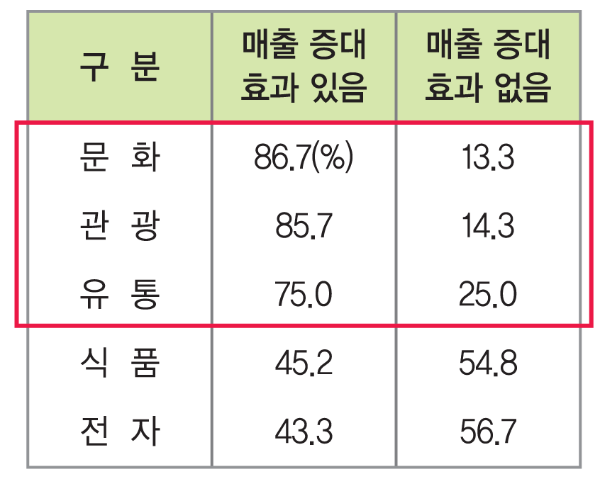
(155쪽)
세계화의 의미와 영향
1
세계화의 영향
또한 경제적 효과가 많은 한류 분야로는 ‘드라마·영화’(73.0%),
‘K-Pop 등 대중가요’(62.8%), ‘한식, 김치 등 음식 문화’(19.0%),
‘온라인 게임’(5.1%) 등을 차례로 꼽았다.
- 국가 브랜드 위원회, 대한 상공 회의소, 2012 -
▲ 한류의 매출 증대 효과

Slide 14
(155쪽)
세계화의 의미와 영향
1
세계화의 영향
활동① [자료1]에 나타난 세계화의 영향을 설명해 보고,
△△사의 햄버거 판매 전략의 특징을 설명해 보자.
우리가 일상생활 속에서 이용하는 휴대폰, 식품 등은 세계인들이 함께 생산하고 사용하는 것으로, 이제는 세계화가 우리의 삶 속에 자연스럽게 자리잡고 있음을 알 수 있다.
△△사의 경우 종교적인 이유로 쇠고기를 먹지 않는 인도에서는 닭과 양고기를 이용한 햄버거를, 동남아시아 지역에서는 쌀로 만든 햄버거를 만들어 판매하는 등 해당 지역의 특색에 맞는
제품을 개발해 시장을 확대하고 있다. 즉, 제품 개발 및 판매에 있어 현지화 전략을 통한 시장 확대를 추구하고 있다.

Slide 15
(155쪽)
세계화의 의미와 영향
1
세계화의 영향
활동② [자료2]를 통해 알 수 있는 한류의 경제적 효과를
설명해 보고, 이러한 현상을 지속시킬 수 있는 방안에
대하여 토의해 보자.
한류는 우리 기업의 해외 진출은 물론 외국인 관광객 유치 등 내수 소비 진작에도 큰 도움이 되고 있다. 이러한 현상이 지속
되기 위해서는 대중문화 중심의 한류를 음식, 패션, 의료 등 다양한 영역으로 확대하는 한편, 한류의 기업 활용도를 높이기 위한 노력 또한 필요하다. 그리고 무엇보다도 한류를 이용한 악덕 영업과 반한류에 대한 적극적인 대응도 필요하다.

Slide 16


세계화의 의미와 영향
1
국가 간에 인구, 물자, 자본, 기술 등이 자유롭게 교류되는
현상을 무엇이라고 하는가?
답: 세계화
2. 세계화는 정보·통신 및 교통수단의 발달, ( )의
활동 증대, 국제기구의 역할 증대, 국가 및 지역 간 상호
의존성의 증대 등 여러 가지 요인에 의해 계속 확대되고 있다.
답: 다국적 기업

Slide 17
세계화의 의미와 영향
1
3. 세계화 현상은 ( ) 체제와
( )의 확대에 따라 더욱 확산되고 있다.
답: 세계 무역 기구(WTO), 자유 무역 협정(FTA)
4. 세계화로 인해 서유럽과 미국 등의 세계 여러 지역의 공간
모습을 변화시키고 있으며, 우리나라에도 상당수의 이민자가
들어와 ( ) 마을을 형성하기도 한다.
답: 다문화

Slide 18
세계화의 의미와 영향
1
5. 우리 주식 시장으로 유입되는 국제 자본, 대형 마트에서
팔리는 세계 여러 곳의 상품 등은 ( ) 세계화의 사례에
해당한다.
답: 경제적
6. ( ) 세계화는 인터넷, 텔레비전, 영화, 소셜 네트워크
서비스 등의 정보 통신 기술의 발달을 통해 촉진되고 있다.
답: 문화적
7. 우리나라의 대중문화에 대한 세계적인 열풍을 일컫는 말은?
답: 한류

Slide 19

2
국제 거래와 상호 의존에 대해 수업합니다.

